Slide 1
Mortal Portal
UD1434 | DV1475
Olivia Lau, Mattias Lunderot, Magnus Quach, Andreas Thomasson, Johan Törn, Nicklas Wallander
Lärare: Martin Lanner, Francisco Lopez Luro, Hans Tap, Erik Wadstein

Slide 2
Introduktion
Spel: Mortal Portal
Film
Fördjupning
GUI
Design
Effekter och ljud
Kod
Banor
Avrundning
Frågor?

Slide 3
Gameplay
Local multiplayer
Spelaren kontrollerar en portal
Ta upp kristaller
Undvika kometer
Ett oändligt spel

Slide 4
Video
This is bideo

Slide 5
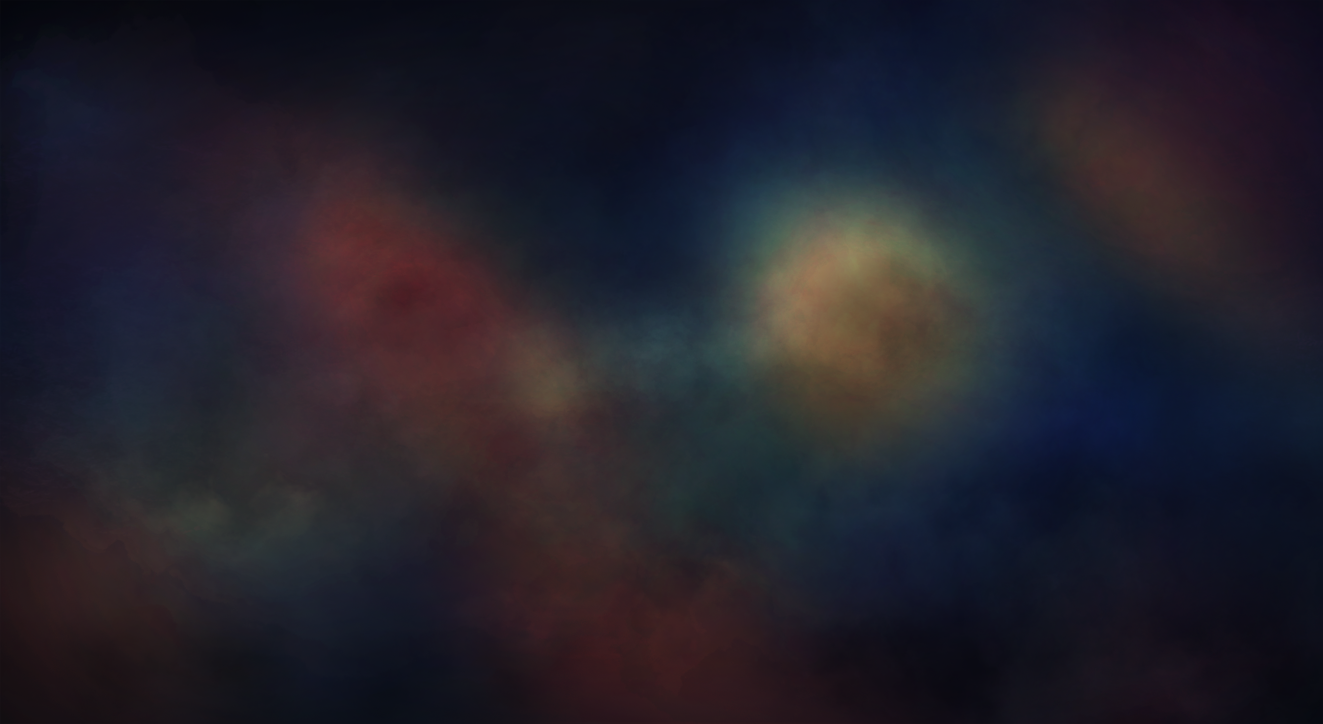
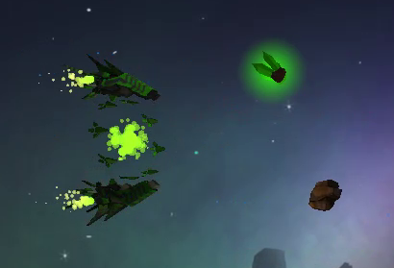
Fördjupning
Plocka kristaller i motsvarande färg
Byta färg på portalen
Kontroller
Keyboard
Handkontroll
Kan inte åka utanför skärmen

Slide 6
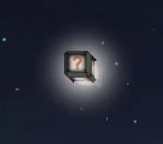
Fördjupning
Förlora/få bränsle
Asteroid, med tiden / kristaller
Spelet tar slut när en mätare når noll
Högst poäng vinner
Power-ups
Crystal frenzy
Immortal portal
Reverse controls
Slow
Går snabbare med tiden
Notes:
Energi kvar -> räknas det in i poängen.

Slide 7
GUI
Spelare och färger
Combo
Energy bar
Bonus
Score
Menyer – start, paus, restart, continue

Slide 8
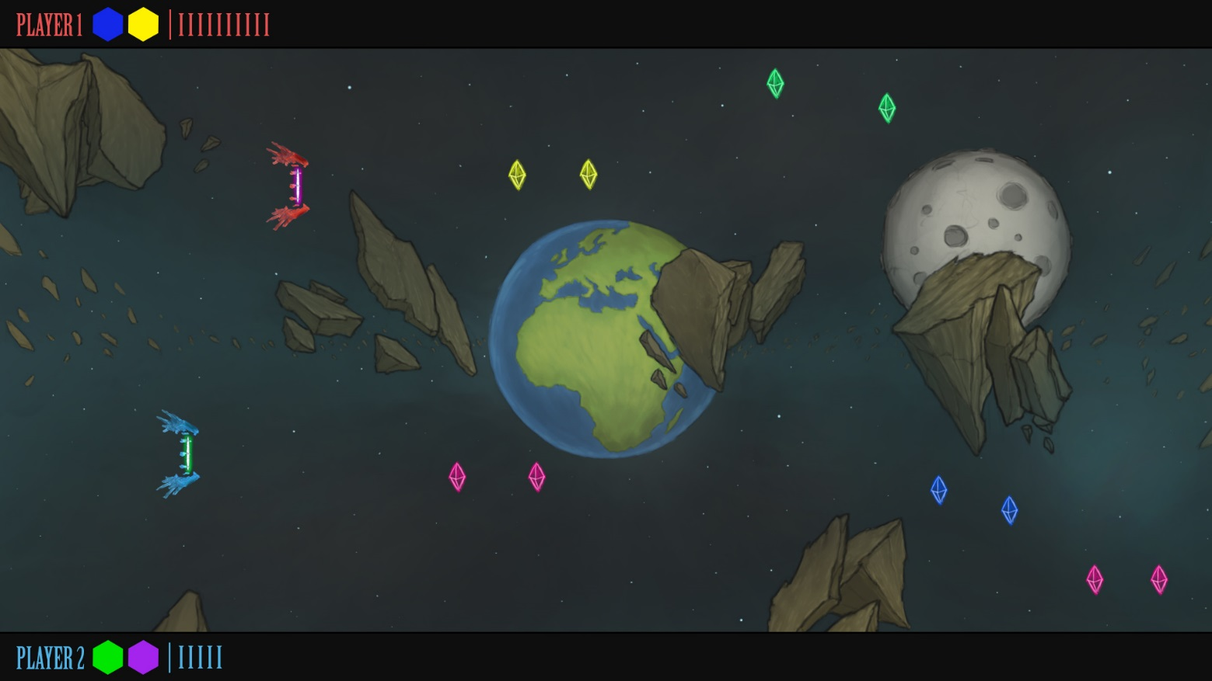

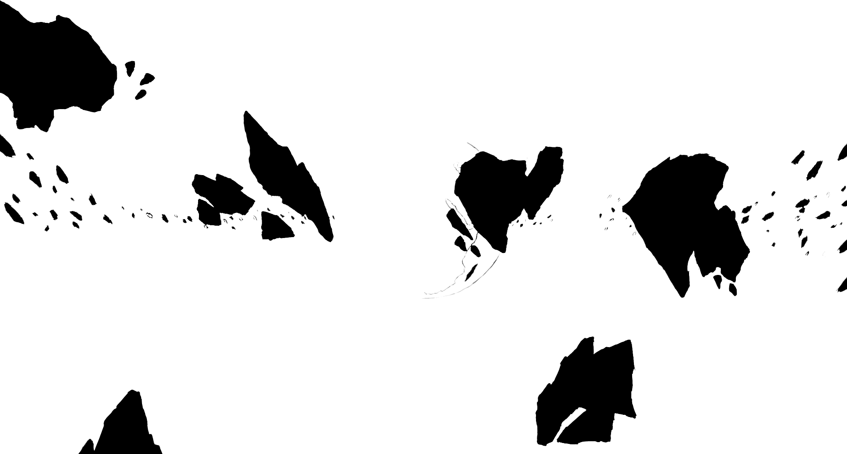
Design
Mål
Trovärdiga siluetter

Slide 9
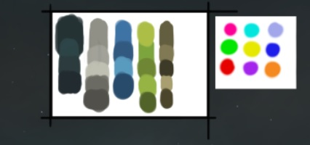
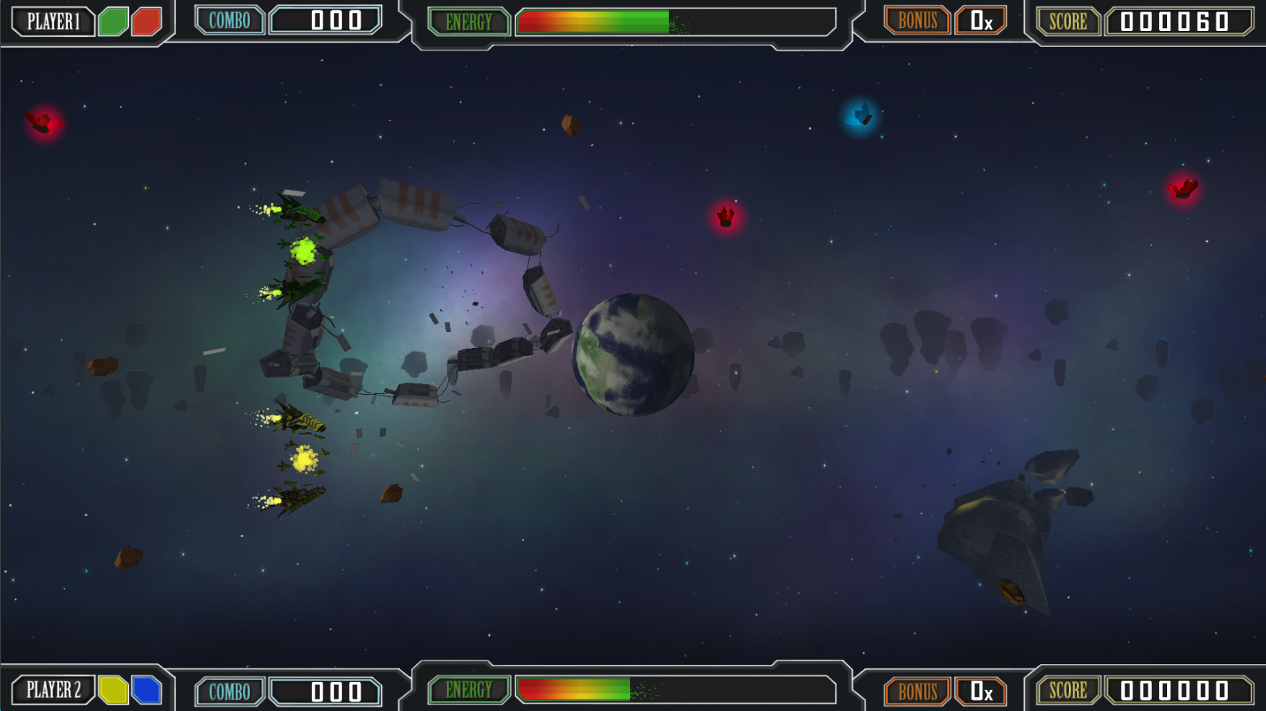
Design
Mål
Trovärdiga siluetter
Simpel färgpalett

Slide 10
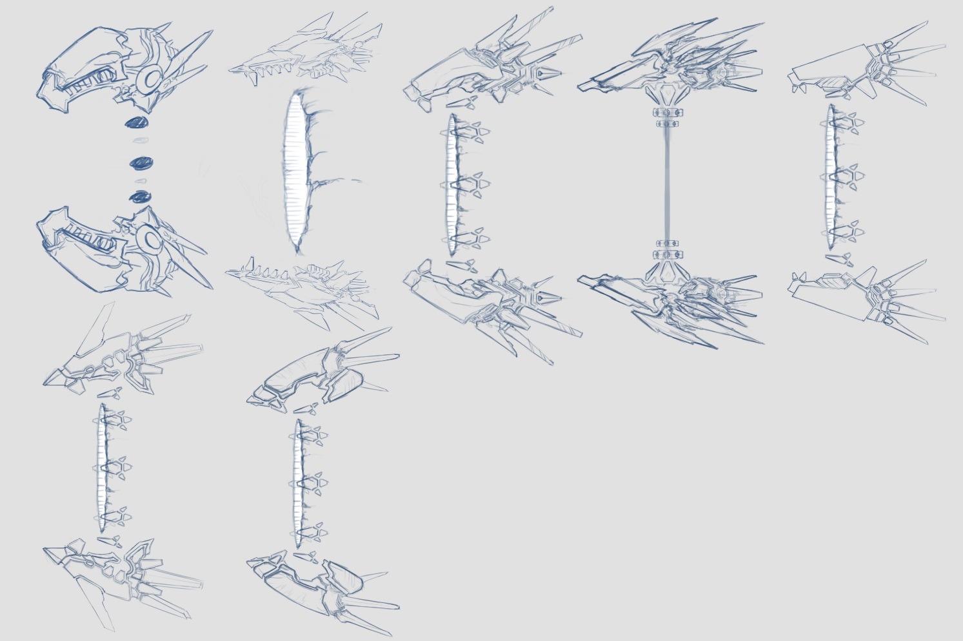
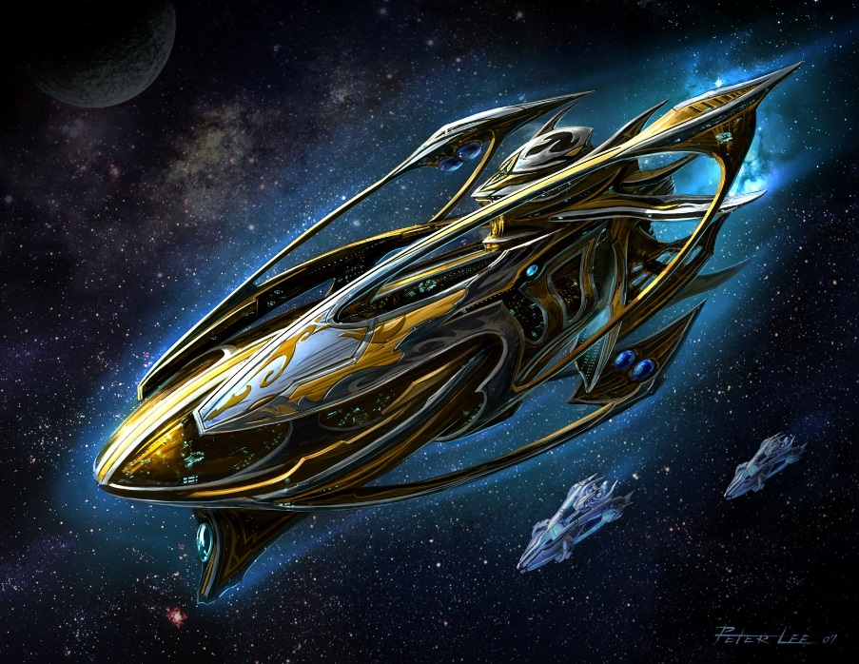
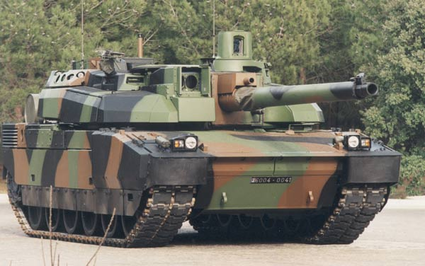
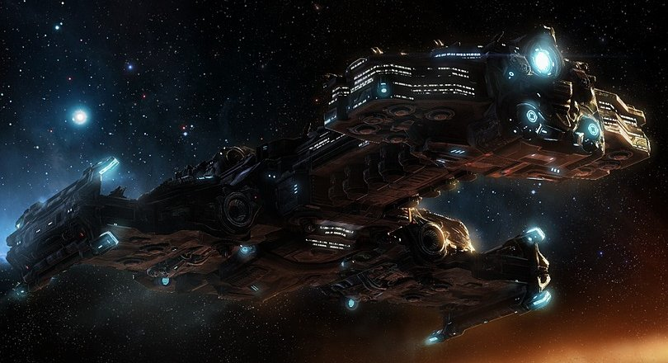
Design
Konceptbilder
Byggt av människor
Mekaniska former
Raka linjer
Hårda kanter

Slide 11
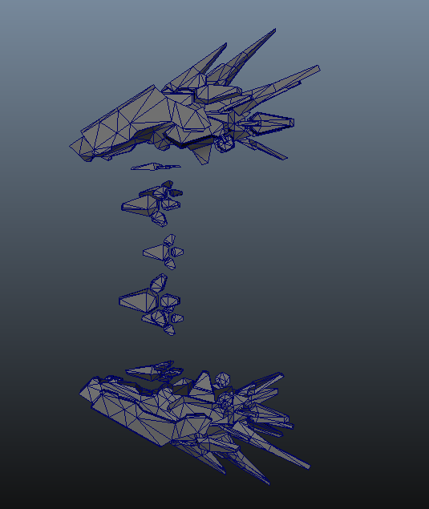
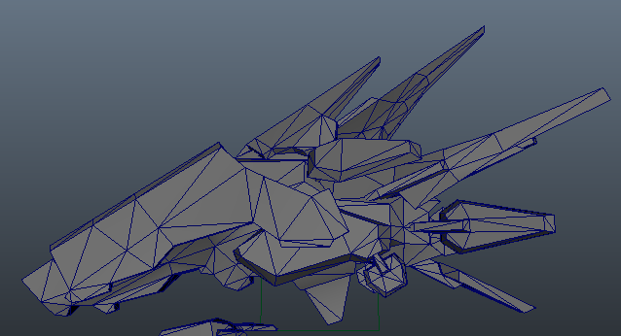
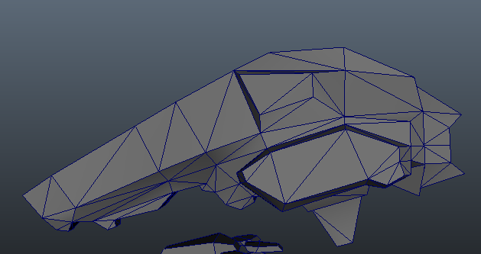
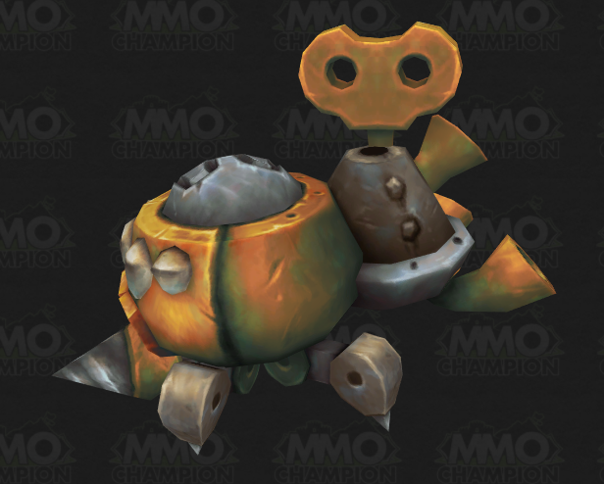
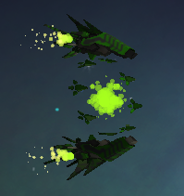
Design
Modell
Low-poly
Lösa delar
Ihop satta delar
Resultat

Slide 12
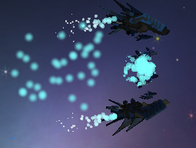
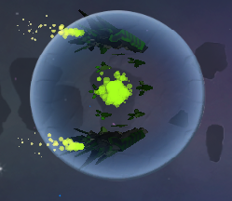
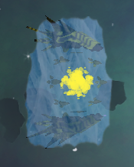
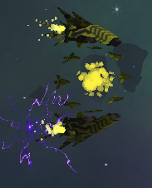
Effekter och ljud
Partiklar
Power up-indikationer

Slide 13
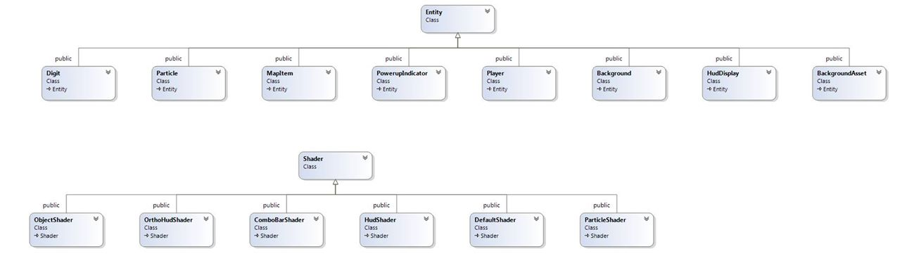
Kod
Struktur
Entity handler
Shading-system
Kollision
NURBs

Slide 14
Banor
Slumpa mellan 100 olika filer
ca 35s per fil
15 kristaller per fil
Filer
Typ
Hastighet
Position
Tid till nästa
Generera offline
Villkor

Slide 15
Avrundning
Fördelar/Nackdelar
Mål/Problem/Resultat?
TACK!
Notes:
FÖRDEL: Korta deadlines | Enkel spelidé |
NACKDEL: Balans på TA/Spelprog.
PROBLEM: Underskattar tid men korta deadlines har räddat oss
MÅL och RESULTAT: Hunnit klart i tid med de saker som satts upp som mål.

Slide 16
Frågor?

